Slide 1
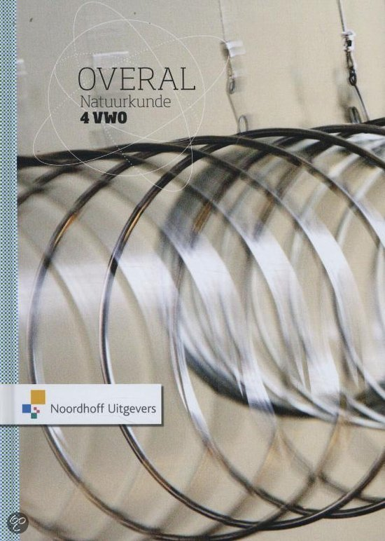
Natuurkunde Overal
Hoofdstuk 3:
Kracht en Beweging

Slide 2
3.1 Soorten krachten
Na deze paragraaf kun je:
voorbeelden noemen van krachten
verschillende krachten in de juiste verhouding als een vector weergeven.
berekeningen maken met veerkracht, zwaartekracht en dichtheid
verschillen aangeven tussen schuifwrijvingskracht, rolwrijving en luchtweerstandskracht

Slide 3
Scalars en vectoren
Grootheden kun je verdelen in 2 groepen
Scalars → alleen grootte
Vectoren → grootte en richting (pijltje boven de grootheid); alleen de grootte geen pijltje
voorbeelden van scalaire grootheden zijn:
tijd t, massa m, temperatuur T, spanning U, lengte l, afstand d
voorbeelden van vectoriele grootheden zijn:
snelheid $\vec{v}$, versnelling $\vec{a}$, verplaatsing $\vec{s}$ en kracht $\vec{F}$

Slide 4
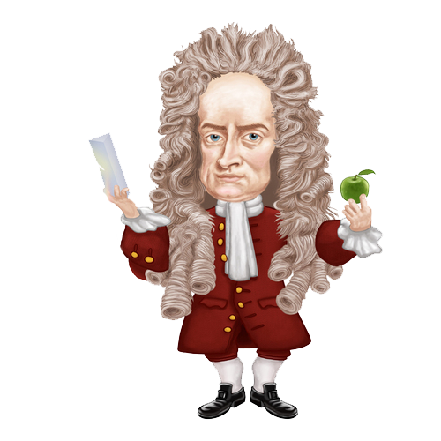
Krachten
Kracht $\vec{F}$ in newton (N)
Krachten tekenen als pijl
begin van de pijl = aangrijpingspunt, punt waar de kracht werkt
lengte van de pijl = grootte van de kracht = F
richting van de pijl = richting van de kracht
$\vec{F}$

Slide 5
Verschillende krachten
zwaartekracht
veerkracht
normaalkracht
gewicht
spankracht
wrijvingskracht
spierkracht
toverkracht
….

Slide 6
Zwaartekracht
Zwaartekracht F_{z} is de aantrekkingskracht van de aarde (of een andere planeet of ster)
De zwaartekracht grijpt aan in het zwaartepunt of massamiddelpunt
De zwaartekracht werkt altijd recht naar beneden
Voor de grootte van de zwaartekracht geldt:
F_{z} = m ∙ g
met m de massa in kg en
g de valversnelling in m/s²

Slide 7
Oefenen
Druk de eenheid newton uit in de basis-eenheden (kg, m, s).
[F_{z}]= [m] ∙ [g] →
N = kg ∙ m/s²

Slide 8
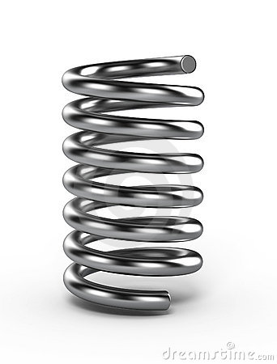
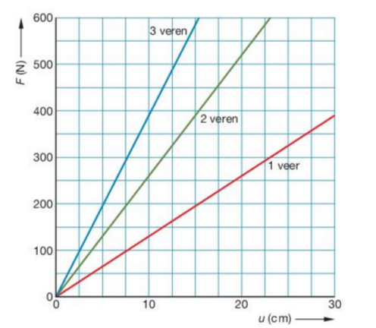
Veerkracht
De tegenwerkende kracht in een veer als je die indrukt of uitrekt
Voor de veerkracht F_{v} geldt:
aangrijpingspunt aan het uiteinde
richting is tegengesteld aan de uitrekking u
voor de grootte van veerkracht geldt:
F_{v} = C ∙ u
met C de veerconstante in …
N/m

Slide 9
Normaalkracht
De normaalkracht F_{N} is de kracht die ervoor zorgt dat jij niet door de grond zakt (eigenlijk een soort veerkracht)
aangrijpingspunt is onderkant van een voorwerp
de normaalkracht staat loodrecht (normaal) op de ondergrond
de grootte is van de kracht is afhankelijk van de situatie

Slide 10
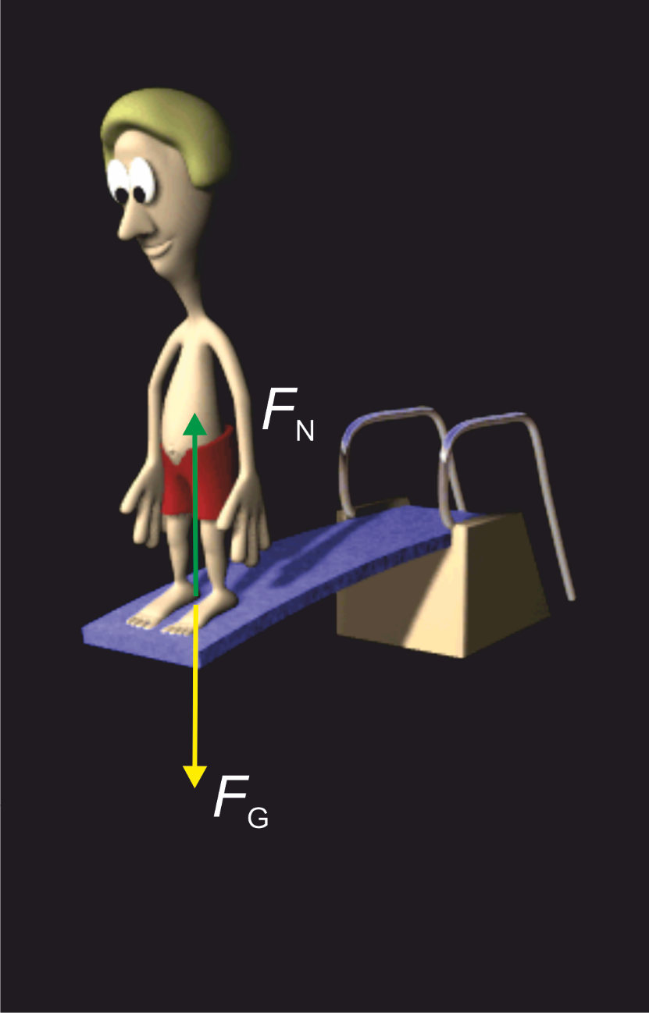
Gewicht
Gewicht F_{G} is een kracht. De eenheid is dus newton.
Gewicht en normaalkracht horen bij elkaar.
De vloer oefent een normaalkracht uit op jou. Jij oefent je gewicht uit op de vloer. Deze krachten zijn even groot maar tegengesteld.
Dit heet een actie-reactie-paar

Slide 11
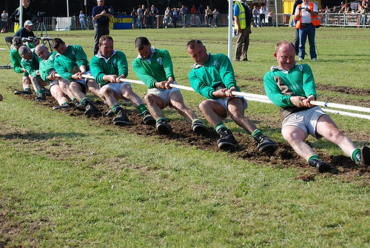
Spankracht
Spankracht is trekkracht in een touw
Het aangrijpingspunt is het punt waar het touw vastzit
De spankracht werkt in de richting van het touw; een touw kan alleen maar trekken

Slide 12
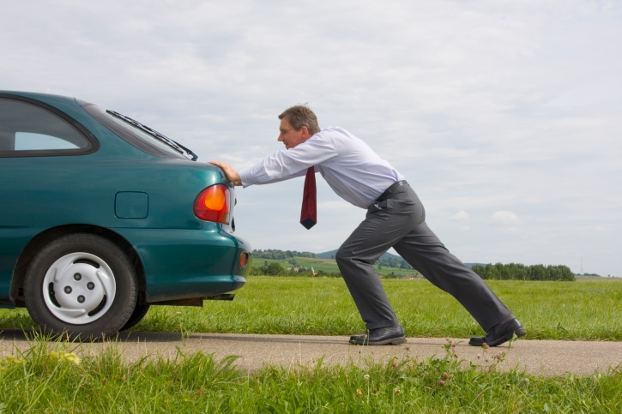
Wrijvingskracht
Verschillende soorten wrijving
Schuifwrijving
Rolwrijving
Luchtwrijving
De richting van de wrijving is altijd tegengesteld aan de snelheid

Slide 13
Schuif- en rolwrijving
Als twee oppervlakken over elkaar schuren krijg je schuifwrijving
Dit over elkaar schuren veroorzaakt ook rolwrijving (zonder wrijving zou een wiel niet draaien, maar slippen)
Schuifwrijving heeft een maximale waarde. Als de trekkracht groter wordt dan deze maximale waarde kom je in beweging

Slide 14
Wrijvingscoëfficiënt
De maximale wrijvingskracht hangt af van:
materialen: wrijvingscoëfficiënt f
normaalkracht F_{N}
oppervlakte
$$F_{w,max }=f⋅F_{N}$$

Slide 15
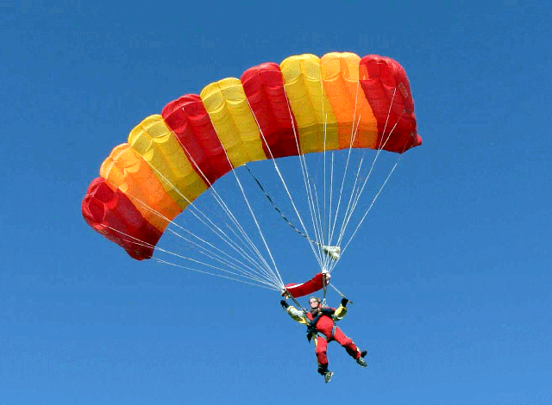
Luchtwrijving
Luchtwrijving evenredig met
de grootte (oppervlak A)
stof waar je doorheen gaat ρ
de vorm, stroomlijn (C_{w}-waarde)
de snelheid v in het kwadraat, als de snelheid 3x zo groot wordt, dan wordt de wrijving 3² = 9x zo groot
$F=\frac{1}{2}⋅ρ⋅C_{w}⋅A⋅v^{2}$

Slide 16
Oefenen
Wat is de eenheid van C_{w}?
$F=\frac{1}{2}⋅ρ⋅C_{w}⋅A⋅v^{2}$ → C_{w} = ….
$$C_{w}=\frac{2⋅F}{ρ⋅A⋅v^{2}} → {[C}_{w}]=\frac{2⋅[F]}{\left[ρ\right]⋅\left[A\right]⋅[{v]}^{2}}$$
${[C}_{w}]=\frac{kg⋅ m/s^{2}}{\left[kg/m^{3}\right]⋅\left[m^{2}\right]⋅[{m/s]}^{2}}=1$ (geen eenheid)

Slide 17
Huiswerk
1 les de tijd voor:
opgaven 6 – 11, 14, 15

Slide 18
3.2 Krachten samenstellen en ontbinden
Na deze paragraaf kun je:
het begrip resulterende kracht toepassen
de resulterende kracht bepalen van twee of meer gegeven krachten
een gegeven kracht ontbinden in componenten langs gegeven richtingen

Slide 19
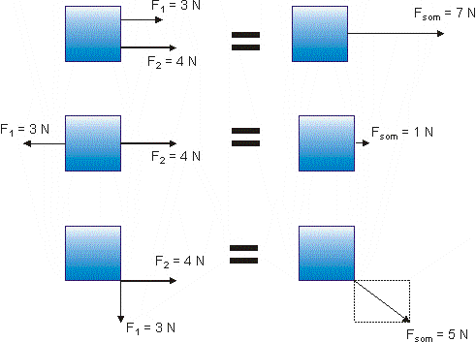
Kracht is een vector
2 + 2 is niet altijd 4!!!

Slide 20
Krachten optellen
$${\vec{F}}_{1}$$
$${\vec{F}}_{res}={\vec{F}}_{1}+{\vec{F}}_{2}$$
$${\vec{F}}_{2}$$

Slide 21
Notatie
Let op:
Krachten mag je alleen “normaal” optellen als ze in elkaars verlengde liggen. Zo niet dan een parallellogram tekenen; 2 N + 2 N is dus niet altijd 4 N.
de vector $\vec{F}$ heeft de grootte $F$
Alleen als de krachten loodrecht op elkaar staan kun je het resultaat uitrekenen met Pythagoras:
$$F_{res}^{2}=F_{1}^{2}+F_{2}^{2}$$

Slide 22
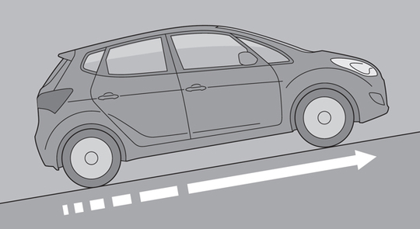
Krachten ontbinden
Het omgekeerde van optellen van krachten is krachten ontbinden
Dit doe je b.v. als de richting van de beweging en de richting van de kracht niet gelijk zijn.
Je ontbindt dan de kracht in een component loodrecht op de beweging en één in de richting van de beweging
F_{z}
de rijrichting en de zwaartekracht liggen niet in dezelfde richting

Slide 23
Stap voor stap
1. Teken hulplijnen voor de rijrichting en loodrecht daarop
2. Teken hulplijnen evenwijdig aan die richtingen door de punt van de pijl
3. Teken de componenten
F₁
F₂

Slide 24
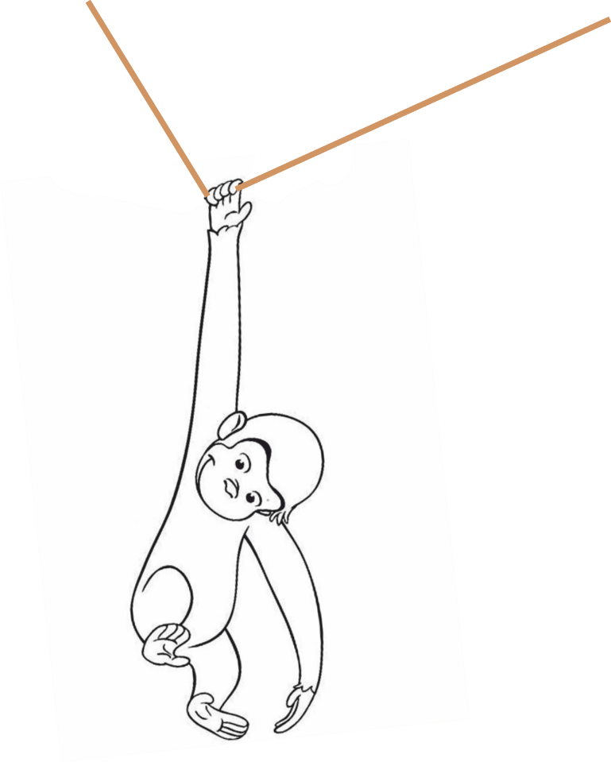
Ook krachten ontbinden
Een aapje met een gewicht van 30 N hangt aan een touw
Hoe zit het met de spankrachten in het touw
Geen beweging → krachten heffen elkaar op

Slide 25
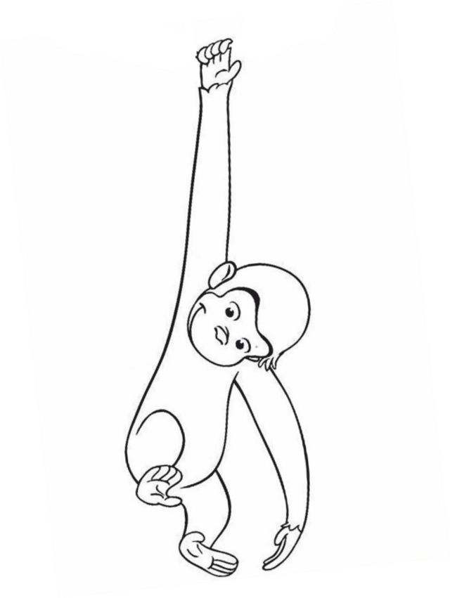
Aanpak
F_{touwen} = 30 N
Bekijk de onderdelen los van elkaar
Eerst het aapje
Welke krachten werken er op het aapje?
3de wet van Newton: Actie = -Reactie
F_{z} = 30 N

Slide 26
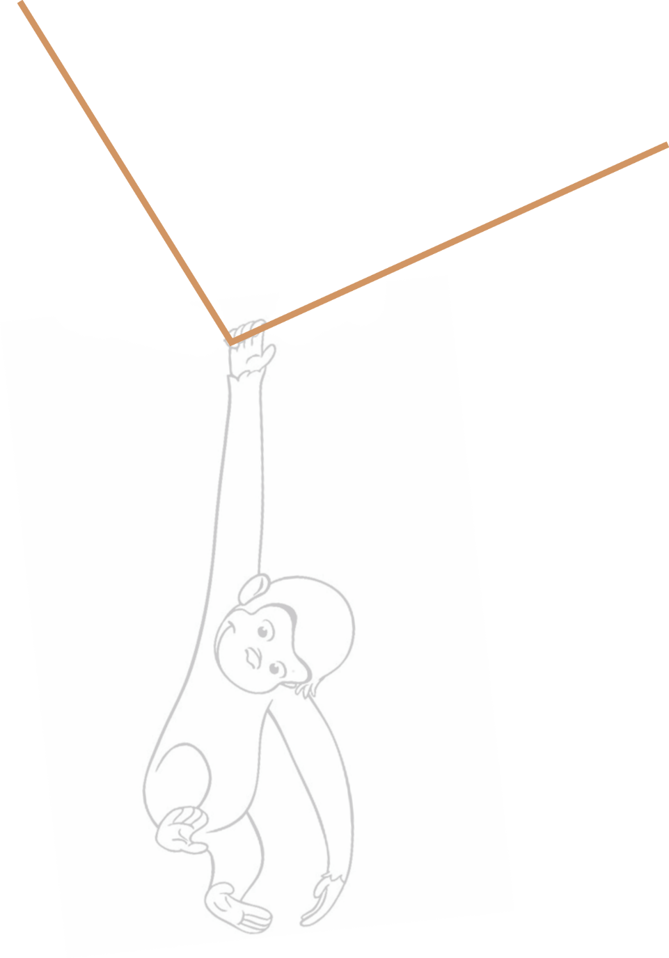
Aanpak
richting F_{s1}
-${\vec{F}}_{G}$
richting
F_{s2}
En nu de touwen
1. spiegel de gewichtskracht
2. teken een lijn evenwijdig aan touw 1 door de punt van de pijl van -F_{g}
3. doe hetzelfde voor het andere touw
4. het snijpunt met touw 1 is F_{s1}
5. idem voor het andere touw
$${\vec{F}}_{s1}$$
$${\vec{F}}_{s2}$$
$${\vec{F}}_{G}$$

Slide 27
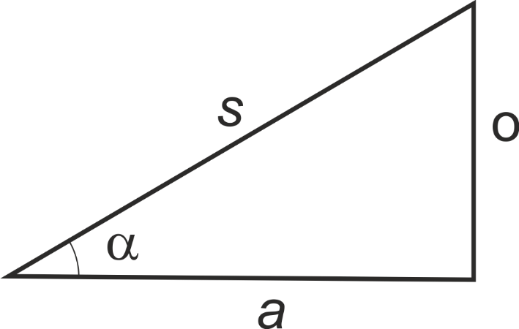
Sinus, cosinus en tangens
Voor een rechthoekige driehoek geldt:
$$sos: sin{α=\frac{o}{s}}$$
$$cas: cosα=\frac{a}{s}$$
$$toa: tanα=\frac{o}{a}$$
Pythagoras: s² = a² + o²

Slide 28
Huiswerk
Tweede lessen de tijd voor:
maken opdrachten 17 t/m 25
maken opdrachten 26 t/m 30

Slide 29
3.3 Kracht en beweging
Na de paragraaf kun je:
de eerste wet van Newton formuleren en uitleggen
voorbeelden geven en herkennen waarin de eerste wet van Newton geldt
noemen welke snelheidsverandering een resulterende kracht ongelijk aan nul kan veroorzaken

Slide 30
3.3 Kracht en beweging: traagheidswet
blokje hout op schuurpapier
ijsblokje op tafel
metalen kogel op tafel

Slide 31
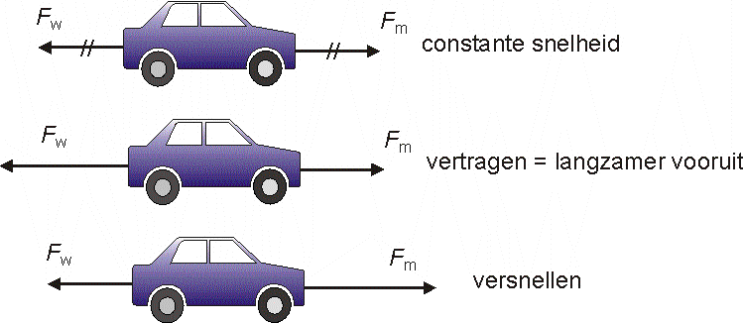
Eerste wet van Newton
Als op een voorwerp geen kracht werkt óf als de krachten elkaar opheffen, dan staat het voorwerp stil óf beweegt met een constante snelheid langs een rechte lijn
Let op als woorden als constante snelheid, topsnelheid

Slide 32
Huiswerk
opdrachten 32 t/m 40, 42, 44 (2 lessen)

Slide 33
3.4 Tweede wet van Newton
Na deze paragraaf kun je:
de tweede wet van Newton formuleren en toepassen en er berekeningen mee maken
uitleggen hoe de resulterende kracht is gericht ten opzichte van de bewegingsrichting bij een versnelde en vertraagde beweging
uitleggen wat de invloed is van een veranderlijke weerstandskracht op de snelheid en versnelling van een bewegend voorwerp

Slide 34
Tweede wet van Newton
Als op een voorwerp een 2x zo grote kracht werkt dan krijgt het voorwerp een 2x zo grote versnelling
Als op een 2x zo zwaar voorwerp een even grote kracht werkt dan krijgt het lichte voorwerp een 2x zo grote versnelling
a ∼ F
a ∼ 1/m

Slide 35
Samengevat
a ∼ F en a ∼ 1/m → a = F / m of F = m ∙ a → de krachtwet
Als er meer krachten zijn dan moet je eerst alle krachten (als vectoren) bij elkaar optellen: de somkracht
Andere woorden zijn: netto kracht, resulterende kracht, resultante, ΣF

Slide 36
Derde wet van Newton
Een kracht is nooit alleen, maar altijd met zijn tweeën.
De twee krachten werken op verschillende voorwerpen
De twee krachten zijn precies even groot, maar tegengesteld qua richting
actie = - reactie
De aarde trekt aan mij, maar ik trek net zo hard aan de aarde
Jij oefent een kracht uit op de stoel, de stoel een net zo grootte kracht op jou

Slide 37
Huiswerk
opgaven 46, 47, 48, 51, 52, 54, 55 (2 lessen)

Slide 38
3.5 Arbeid
Na deze paragraaf kun je:
de arbeid uitrekenen als de kracht en verplaatsing dezelfde richting hebben
uit de resulterende kracht en uit de afzonderlijke krachten de arbeid berekenen
uitleggen wanneer arbeid positief of negatief is
de arbeid bepalen als kracht en verplaatsing niet dezelfde richting hebben
uitleggen dat voor het verrichten van een bepaalde hoeveelheid arbeid de kracht en de verplaatsing omgekeerd evenredig zijn
voorbeelden noemen hoe je in een situatie met een kleinere kracht een zelfde prestatie kunt leveren

Slide 39
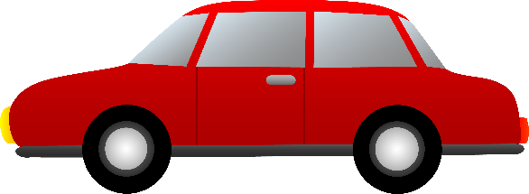
Arbeid
F
Waar hangt de arbeid vanaf als je een auto verplaatst?
De kracht F die je uitoefent
De afstand s waarover de auto verplaatst wordt
Arbeid = Kracht x afstand → W = F ∙ s
De eenheid van arbeid is Nm of J

Slide 40
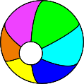
Positief of negatief
Als de snelheid toeneemt verricht een kracht positieve arbeid
Als de snelheid afneemt negatieve arbeid
Als de bal naar boven gaat verricht de zwaartekracht negatieve arbeid
Als de bal naar beneden gaat positieve

Slide 41
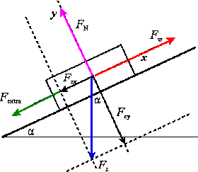
Som van de arbeid
Als er meer krachten zijn dan moet je de arbeiden van de verschillende krachten bij elkaar optellen
W_{som} = W₁ + W₂ + …. of
De somkracht bepalen
F_{som} = F₁ + F₂ + … en dan W_{som} = F_{som} ∙ s
Arbeid is geen vector

Slide 42
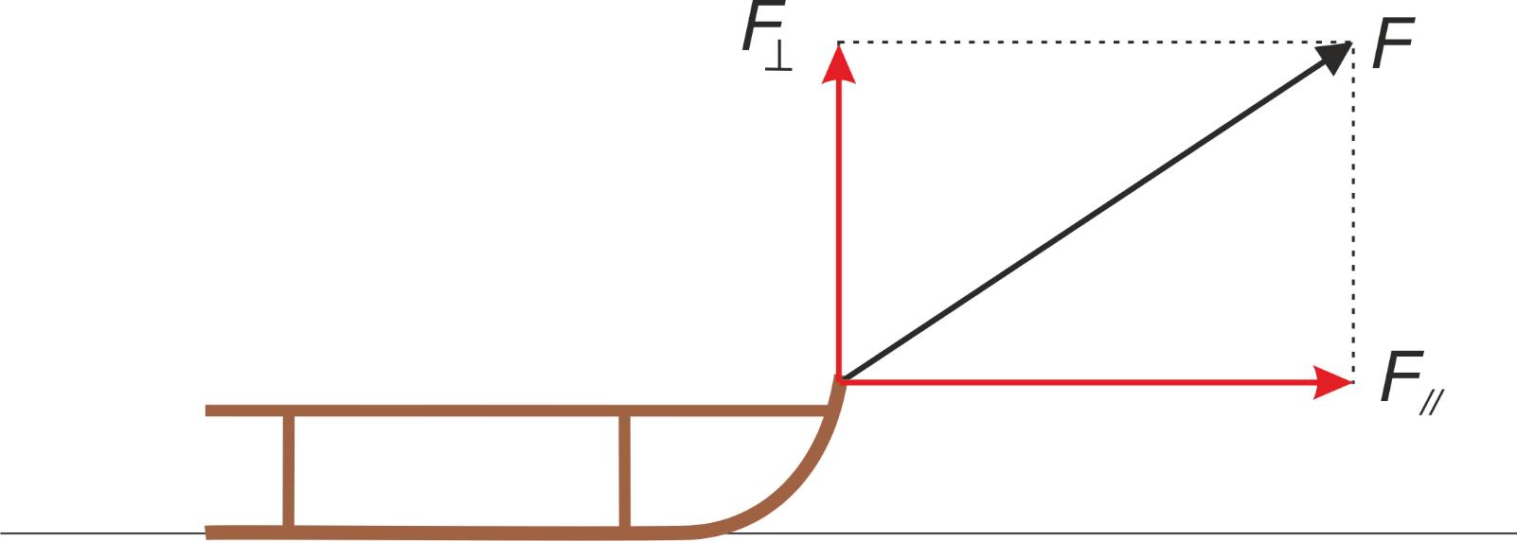
Effectieve kracht
W = F ∙ s geldt alleen als de richting van de kracht en de verplaatsing in elkaars verlengde liggen
Als dat niet het geval is moet je de kracht ontbinden in een component in de richting van verplaatsing en een component loodrecht daarop
De component loodrecht op de verplaatsing verricht geen arbeid
Arbeid W = F// ∙ s

Slide 43
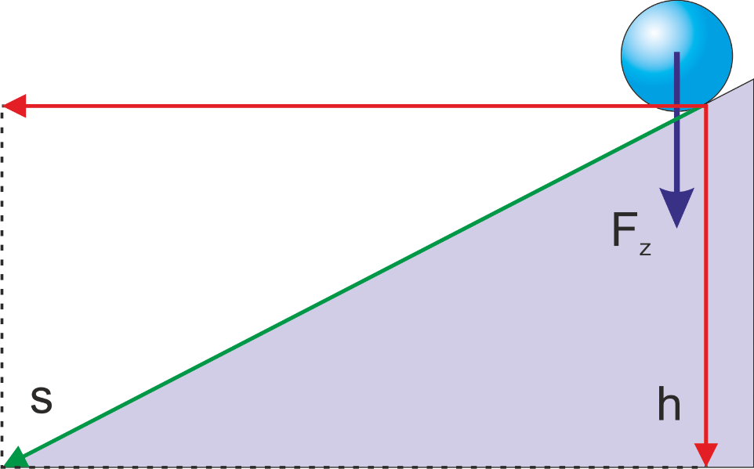
Effectieve weg
Soms is het handiger om niet de kracht te ontbinden maar de weg.
De weg ontbinden in een component in de richting van de kracht en een component loodrecht op de kracht
De arbeid verricht door de zwaartekracht is:
W_{z} = F_{z} ∙ h = m∙g∙h

Slide 44
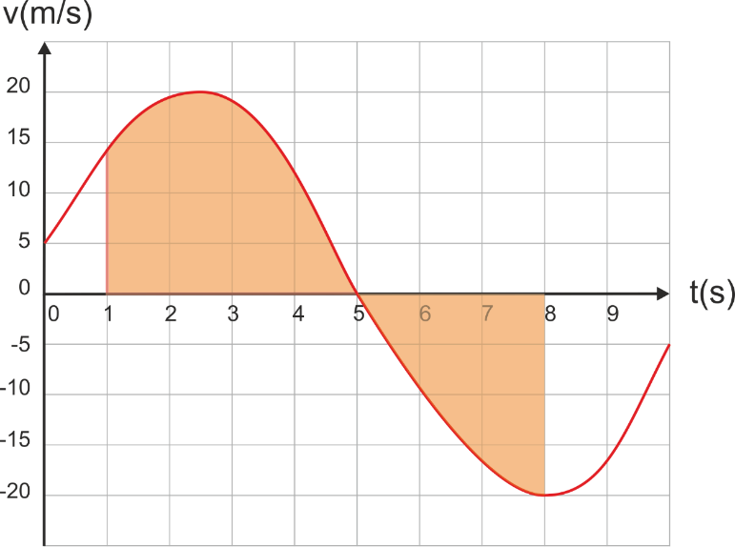
Als de kracht niet constant
W = F ∙ s geldt alleen als de kracht F constant is
De formule s = v ∙ t geldt alleen als v is constant.
Als v niet constant is moet je de oppervlakte onder de v(t)-grafiek bepalen
Analoog is de arbeid W de oppervlakte onder de F(s)-grafiek

Slide 45
Voorbeeld
Bepaal de arbeid die je moet verrichten om de veer 10 cm uit te rekken
Arbeid is de oppervlakte onder de grafiek:
W = ½ ∙ 25 ∙ 0,1 = 1,25 Nm

Slide 46
Huiswerk
opdrachten 57 t/m 66 (2 lessen)

